Slide 1
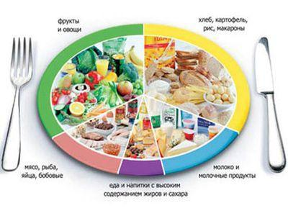
Правильное питание и традиции народов
Мира

Slide 2
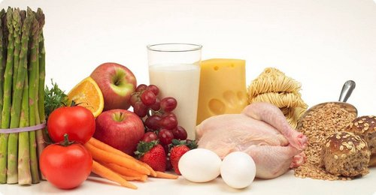
Правильное питание
Определенные и постоянные часы приема еды. При этом пища распределяется в течение суток по количеству калорий, набору химических элементов содержащихся в еде. Кроме того, обязательно учитывается набор блюд и их количество. Зрелым и физически здоровым людям специалисты по правильному питанию рекомендуют кушать в течение суток три или четыре раза.

Slide 3
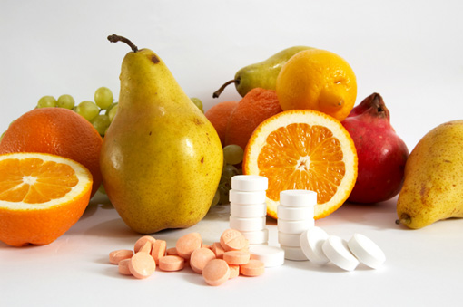
Общие основы правильного питания
Пища должна быть свежей.
Правильное питание должно быть разнообразным и сбалансированным.
В рационе должны присутствовать сырые овощи и фрукты.
Сезонность питания.
Ограничение в питании.
Определенное сочетание продуктов.
От пищи мы должны получать максимум удовольствия

Slide 4
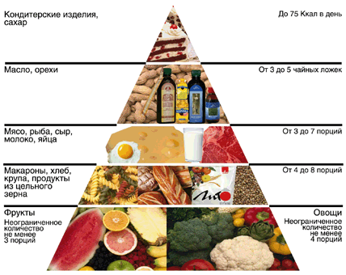
И так под итожим: правильное питание, как образ жизни – это разнообразная, свежая пища в умеренных количествах, съедаемая в удовольствие.

Slide 5
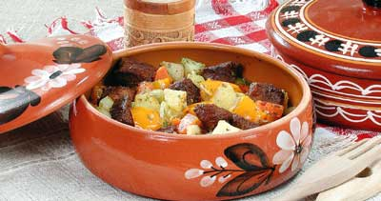
Традиции народов мира

Slide 6
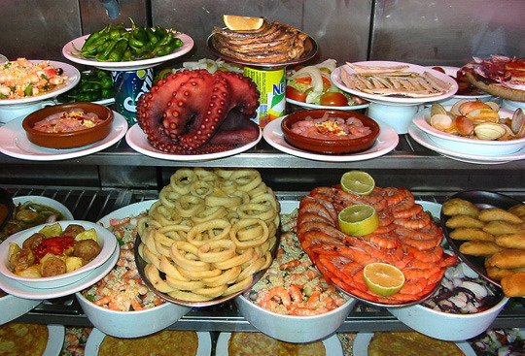
Национальная кухня Испании
Гастрономическое искусство на севере страны богато разнообразными мясными и рыбными блюдами. В стране басков получила развитие сезонная кухня, основанная на семейной кулинарии, с собственными блюдами, например, мармитако (картошка с макрелью) и чангурро (моллюски с крабами).

Slide 7
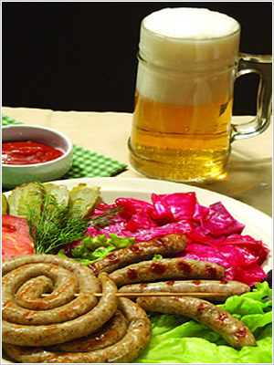
Национальная кухня Германии
В немецкой кухне очень популярны всевозможные мясные изделия: колбаски, сосиски, сардельки а также знаменитые на весь мир баварские белые колбаски Эти изделия используют как для приготовления вторых блюд, например всемирно известного блюда из сосисок с тушеной квашеной капустой так и для приготовления закусок и различных супов. Среди последних картофельный суп с сосисками, суп из гороха с колбасой, а также популярный густой наваристый суп, заменяющий собой целый обед.

Slide 8
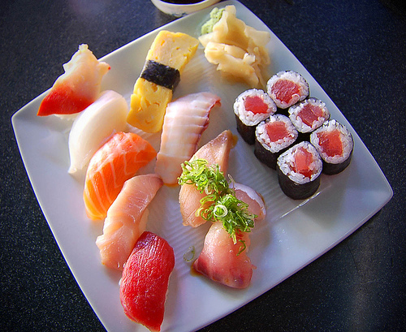
Национальная кухня Японии
Многочисленные национальные блюда приготавливают из морепродуктов: моллюсков, кальмаров, осьминогов, крабов, креветок, морских водорослей, в том числе морской капусты. Большое распространение в Японии получили и бобовые (тофу и мисо). Тофу - это бобовый сыр, состоящий из соевого белка и напоминающий по виду творог. Японцы предпочитают употреблять его на завтрак.

Slide 9
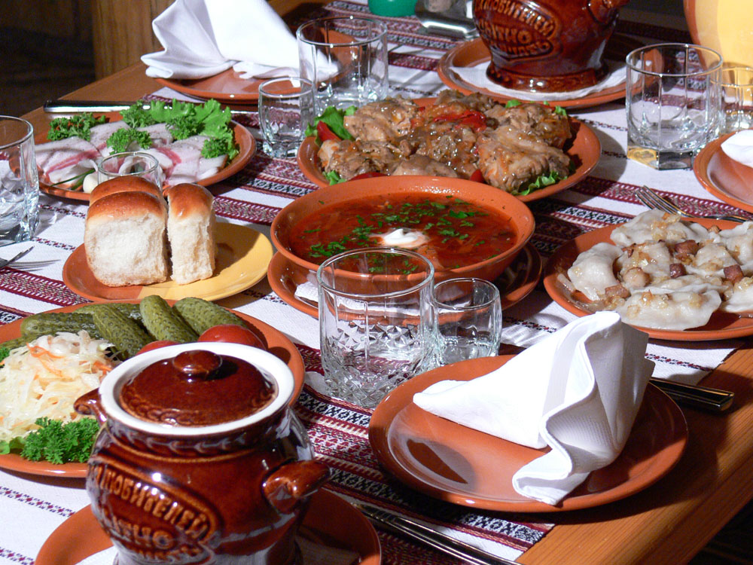
Национальная кухня Украины
Особенно любим во многих странах и известен на весь мир знаменитый украинский борщ. Борщ готовится из свежих овощей: капусты, свеклы, помидоров и др., заправляется толченым салом с чесноком и петрушкой. Сочетание этих продуктов придает борщу удивительный аромат и вкус. Украинских борщей насчитывается до 30 видов

Slide 10
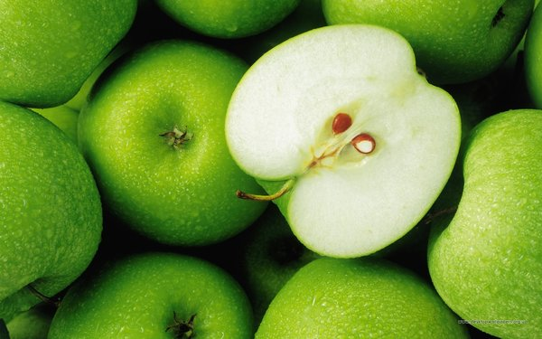
Вывод:
Каждый народ уникален и не повторим. У каждого свой менталитет, традиции, обычаи и, конечно же, кухня. Особенности приготовления, ингредиенты, соусы и рецепты, старинные традиции .

